Slide 1
Autor pictogramas: Sergio Palao Procedencia: ARASAAC (http://arasaac.org) Licencia: CC (BY-NC-SA)
Propiedad: Gobierno de Aragón (España)
Dibujos : Fano
ADVIENTO
Adaptación pedagógica: Sonia Saló García

Slide 2
EL ADVIENTO ES UN TIEMPO MUY IMPORTANTE PARA LOS CRISTIANOS

Slide 3
EL ADVIENTO ES UN TIEMPO DE ESPERANZA Y ALEGRÍA

Slide 4
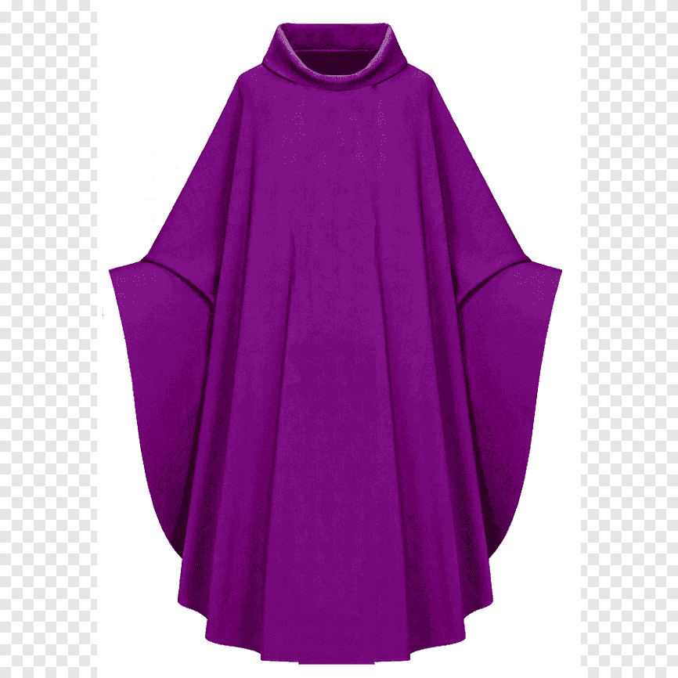
EL ADVIENTO ES DE COLOR MORADO

Slide 5
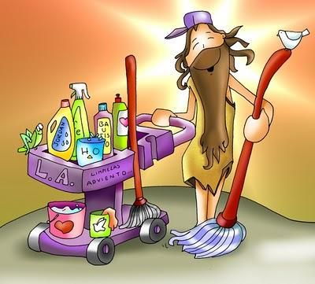
EN ADVIENTO PREPARAMOS NUESTRO CORAZÓN

Slide 6
DURANTE EL ADVIENTO PREPARAMOS LA LLEGADA DE JESÚS

Slide 7
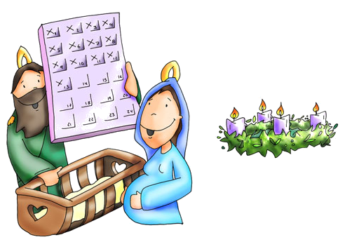
EL ADVIENTO ES UN TIEMPO DE ESPERA

Slide 8
EL TIEMPO DE ADVIENTO DURA 4 SEMANAS

Slide 9
POR CADA DOMINGO DE ADVIENTO, EN MISA, ENCENDEMOS UNA VELA

Slide 10
EL DOMINGO DIA 27 DE NOVIEMBRE EN MISA ENCENDEMOS 1 VELA

Slide 11
EL DOMINGO 4 DE DICIEMBRE, EN MISA, ENCENDEMOS 2 VELAS

Slide 12
EL DOMINGO 11 DE DICIEMBRE, EN MISA, ENCENDEMOS 3 VELAS

Slide 13
EL DOMINGO 18 DE DICIEMBRE, EN MISA, ENCENDEMOS 4 VELAS

Slide 14
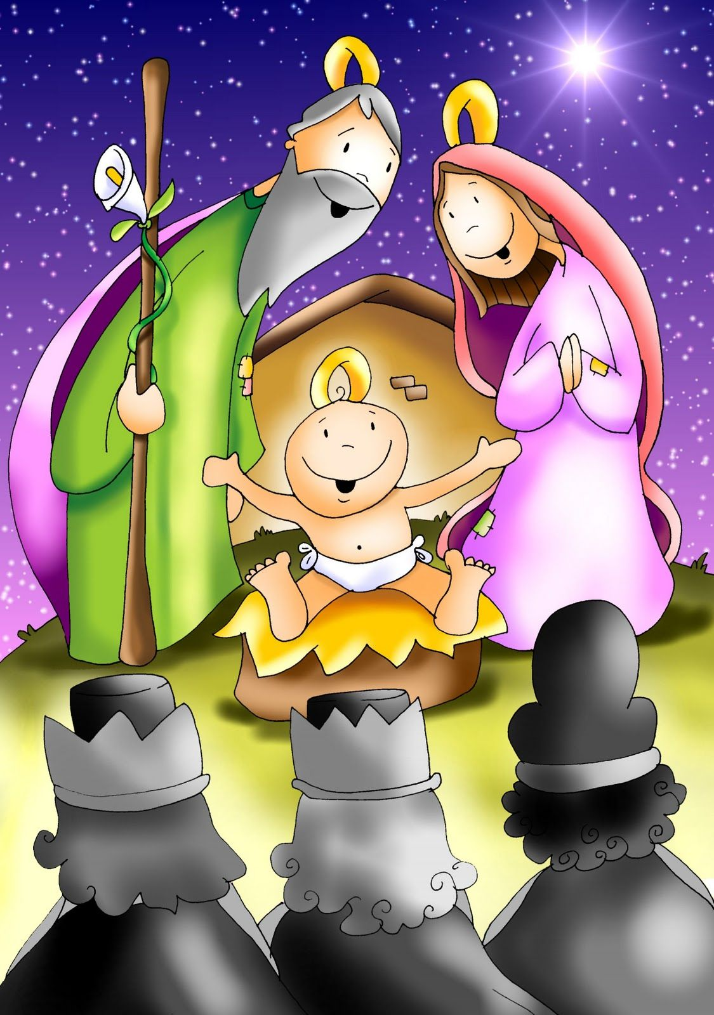
AL TERMINAR EL ADVIENTO, EMPIEZA LA NAVIDAD

